Slide 1

基于Android Studio的应用程序开发教程

Slide 2
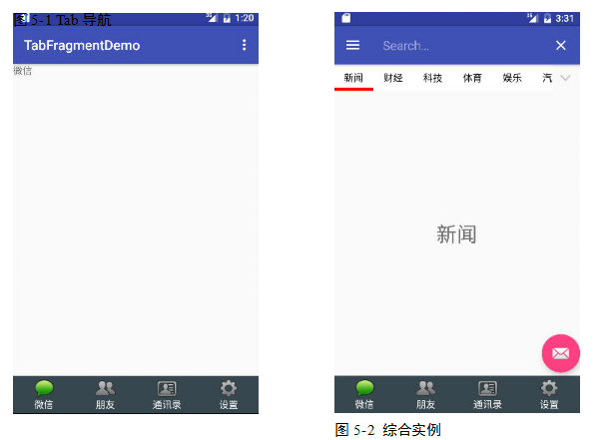
项目导学
Fragment是Android布局利器，本章综合使用Fragment、ViewPage等制作仿微信导航，如图5-1所示。最后实现一个包含固定数量和任意数量的内导航的综合实例，如图5-2所示。学习本章内容后，可以直接构建本书综合项目底部导航、Fragment、内导航等布局，添加Toolbar和Dialog等。

Slide 3
内容安排
Fragment
Toolbar和对话框
Android项目框架综合实例

Slide 4
Fragment的产生与介绍
Android运行在各种各样的设备中，有小屏幕的手机，超大屏的平板甚至电视。针对屏幕尺寸的差距，很多情况下，都是先针对手机开发一套App，然后拷贝一份，修改布局以适应平板等大屏。
Fragment的出现，就解决了App可以同时适应手机和平板和电视的问题。可以把Fragment当成Activity的一个界面的一个组成部分，甚至Activity的界面可以完全有不同的Fragment组成，更重要的是Fragment拥有自己的生命周期和接收、处理用户的事件， Activity中就不用写很多控件的事件处理的代码了。
除此之外，还可以动态的添加、替换和移除某个Fragment。

Slide 5
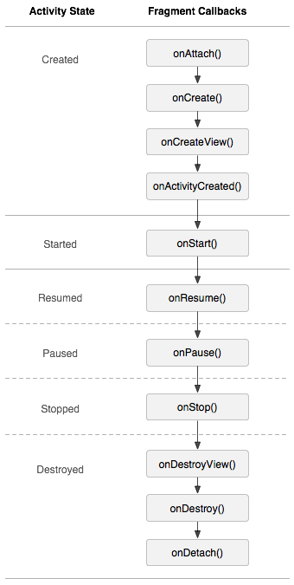
Fragment的生命周期
表5-1 回调方法&描述
回调方法 | 描述
onAttach(Activity) | 当Fragment与Activity发生关联时调用
onCreateView(LayoutInflater, ViewGroup,Bundle) | 创建该Fragment的视图
onActivityCreated(Bundle) | 当Activity的onCreate方法返回时调用
onDestoryView() | 与onCreateView想对应，当该Fragment的视图被移除时调用
onDetach() | 与onAttach相对应，当Fragment与Activity关联被取消时调用

Slide 6
静态的使用Fragment
这是使用Fragment最简单的一种方式，把Fragment当成普通的控件，直接写在Activity的布局文件中。
步骤：
  （1）创建Fragment类，继承Fragment，重写onCreateView，使用inflater.inflate[？Inflate是加载布局最常用的方法]加载Fragemnt的布局。
  （2）在Activity的布局文件中声明此Fragment，视为普通View。以下代码就是在Activity的布局文件中，声明MasterFragment。
    <fragment
    android:id="@+id/master_fragment_id"
    android:name="cn.edu.neusoft.simplefragmentdemo.MasterFragment"
    android:layout_width="match_parent"
    android:layout_height="wrap_content"/>

Slide 7
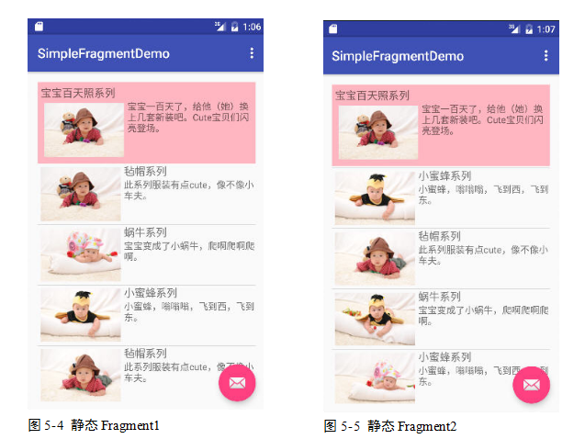
静态的使用Fragment
【例5-1】SimpleFragmentDemo实例，使用Fragment向导创建MasterFragmentt和DetailFragment。在Activity的布局文件中，声明这2个Fragment作为Activity的视图，其中MasterFragmentt用于标题布局，DetailFragment用于内容布局，如图5-4和图5-5所示，其中图5-5为向下滚动后的效果，也就是标题布局不变，内容布局改变。

Slide 8
实现步骤：
（1）创建新项目：项目名称SimpleFragmentDemo。
（2）MasterFragment的布局文件
主要包括两个TextView和一个ImageView，用来显示标题、图片和介绍。

Slide 9
<RelativeLayout xmlns:Android="http://schemas.Android.com/apk/res/Android"
xmlns:tools="http://schemas.Android.com/tools"
android:layout_width="match_parent"
android:layout_height="match_parent"
tools:context="cn.edu.neusoft.simplefragmentdemo.MasterFragment"
android:background="#FFB6C1"
android:padding="5dp">
<!-- TODO: Update blank fragment layout -->
<TextView
android:id="@+id/master_text"
android:layout_width="match_parent"
android:layout_height="wrap_content"
android:text="宝宝百天照系列"
android:textSize="16sp"/>
<ImageView
android:id="@+id/master_img"
android:layout_width="wrap_content"
android:layout_height="wrap_content"
android:layout_below="@+id/master_text"
android:src="@drawable/i1"
android:layout_margin="5dp"/>
<TextView
android:layout_width="wrap_content"
android:layout_height="wrap_content"
android:layout_below="@+id/master_text"
android:layout_toRightOf="@+id/master_img"
android:text="宝宝一百天了，给他（她）换上几套新装吧。Cute宝贝们闪亮登场。"
android:textSize="14sp"/>
</RelativeLayout>

Slide 10
（3）MasterFragment.Java
  这部分使用inflater.inflate适配布局。实际应用中，也可以添加动态获取信息，绑定到布局控件中。
    public class MasterFragment extends Fragment {
    public MasterFragment() {
    // Required empty public constructor
    }
    @Override
    public View onCreateView(LayoutInflater inflater, ViewGroup container,
    Bundle savedInstanceState) {
    // Inflate the layout for this fragment
    return inflater.inflate(R.layout.fragment_master, container, false);
    }
    }

Slide 11
（4）DetailFragment的布局文件
  DetailFragment布局使用ListView。
    <FrameLayout xmlns:Android="http://schemas.Android.com/apk/res/Android"
    xmlns:tools="http://schemas.Android.com/tools"
    android:layout_width="match_parent"
    android:layout_height="match_parent"
    tools:context="cn.edu.neusoft.simplefragmentdemo.DetailFragment">
    <!-- TODO: Update blank fragment layout -->
    <ListView
    android:id="@+id/news_list"
    android:layout_width="match_parent"
    android:layout_height="wrap_content"></ListView>
    </FrameLayout>

Slide 12
（5）DetailFragment.Java
  在onCreateView中获取ListView使用如下代码：
    View view = inflater.inflate(R.layout.fragment_detail, container, false);
    news_list = (ListView)view.findViewById(R.id.news_list);
（6）MainActivity
  MainActivity没有特别的语法加入，主要就是调用setContentView(R.layout.activity_main)加载布局视图。

Slide 13
（7）MainActivity的布局文件
  activity_main.xml布局文件中，直接使用两个静态的Fragment，同时使用android:name 属性，将master_fragment_id匹配MasterFragment，将detail_fragment_id匹配DetailFragment。

Slide 14
<?xml version="1.0" encoding="utf-8"?>
<RelativeLayout xmlns:Android="http://schemas.Android.com/apk/res/Android"
xmlns:app="http://schemas.Android.com/apk/res-auto"
xmlns:tools="http://schemas.Android.com/tools"
android:layout_width="match_parent"
android:layout_height="match_parent"
android:paddingBottom="@dimen/activity_vertical_margin"
android:paddingLeft="@dimen/activity_horizontal_margin"
android:paddingRight="@dimen/activity_horizontal_margin"
android:paddingTop="@dimen/activity_vertical_margin"
app:layout_behavior="@string/appbar_scrolling_view_behavior"
tools:context="cn.edu.neusoft.simplefragmentdemo.MainActivity"
tools:showIn="@layout/activity_main">
<fragment
android:id="@+id/master_fragment_id"
android:name="cn.edu.neusoft.simplefragmentdemo.MasterFragment"
android:layout_width="match_parent"
android:layout_height="wrap_content"/>
<fragment
android:id="@+id/detail_fragment_id"
android:name="cn.edu.neusoft.simplefragmentdemo.DetailFragment"
android:layout_width="match_parent"
android:layout_height="match_parent"
android:layout_below="@id/master_fragment_id"/>
</RelativeLayout>

Slide 15
动态的使用Fragment
实现动态加载，需要先了解Fragment事务。熟悉数据库的读者都知道，事务指的就是一种原子性、不可拆分的操作。所谓的Fragment事务就是对Fragment进行添加、移除、替换或执行其他动作，提交给Activity的每一个变化，这就是Fragment事务。
Fragment是UI模块，显然在一个Activity中可以包含多个模块，所以Android提供了FragmentManage类来管理Fragment，FragmentTransaction类来管理事务。对Fragment的动态加载就是先将添加、移除等操作提交到事务，然后通过FragmentManage完成的。

Slide 16
通过FragmentManager.beginTransaction()我可以开始一个事务。在事务中，可以对Fragment进行的操作以及对应的方法如下：
  添加：add()；
  移除：remove()；
  替换：replace()；
  提交事务：commit()；
  还有attach()、detach()、hide()、addToBackStack()等方法

Slide 17
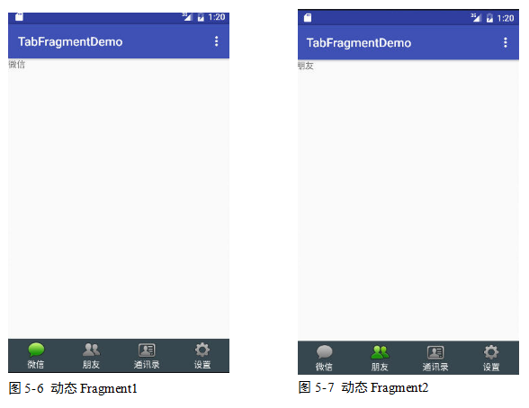
【例5-2】下面结合经典的底部导航、ViewPage和Fragment，介绍如何构建Fragment切换应用。图56是默认Fragment的效果，图57是切换Fragment的效果。

Slide 18
实现步骤：
（1）创建新项目：项目名称TabFragmentDemo。
（2）导入素材图片
  创建布局之前，拷贝素材图片到资源目录。
（3）创建buttom布局
  底部导航采用简单的线性布局，也可以使用RadioGroup来完成。
  使用向导创建buttom布局文件Layout/bottom.xml。布局采用两层线性布局的方式，其中内部的线性布局设置android:layout_width="0dp" 和 android:layout_weight="1"两个属性，使四个控件均匀分布。

Slide 19
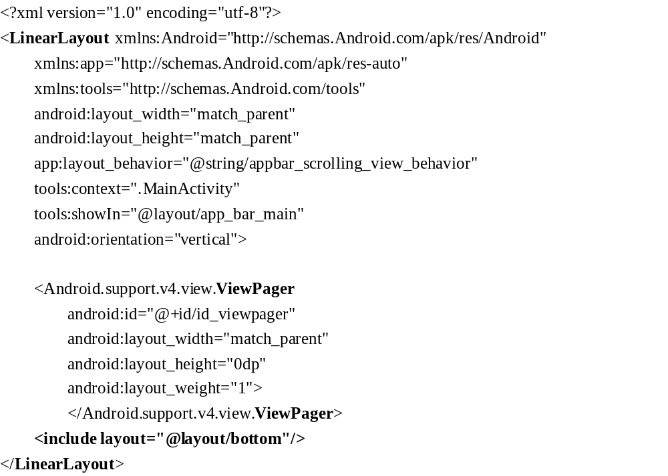
（4）在content_main.xml包含bottom.xml
  首先将布局修改为线性，然后增加ViewPager，最后包含bottom.xml。

Slide 20
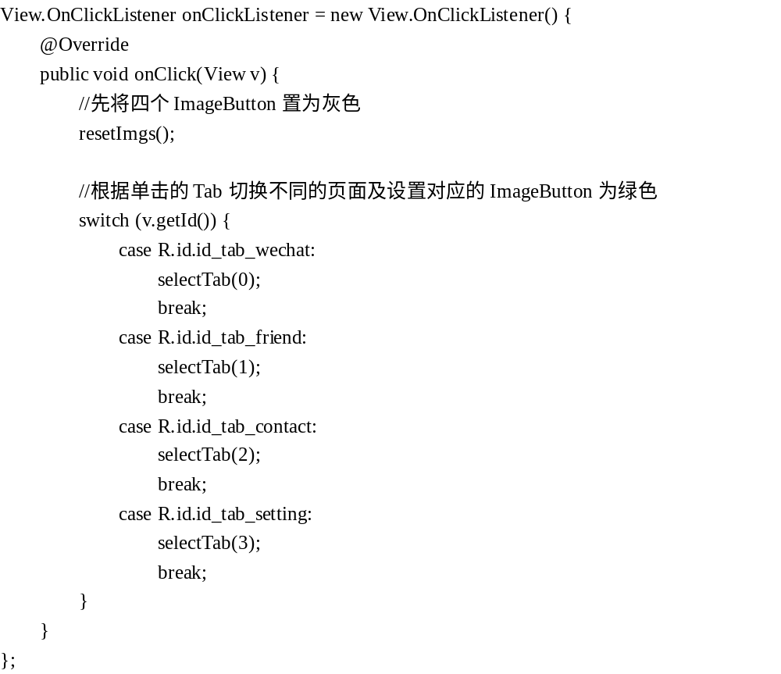
（5）创建Fragment
  使用向导创建WeFragment
（6）单击事件
  底部导航有四个控件，使用switch分别进行处理，调用selectTab，切换到响应Fragment。

Slide 21
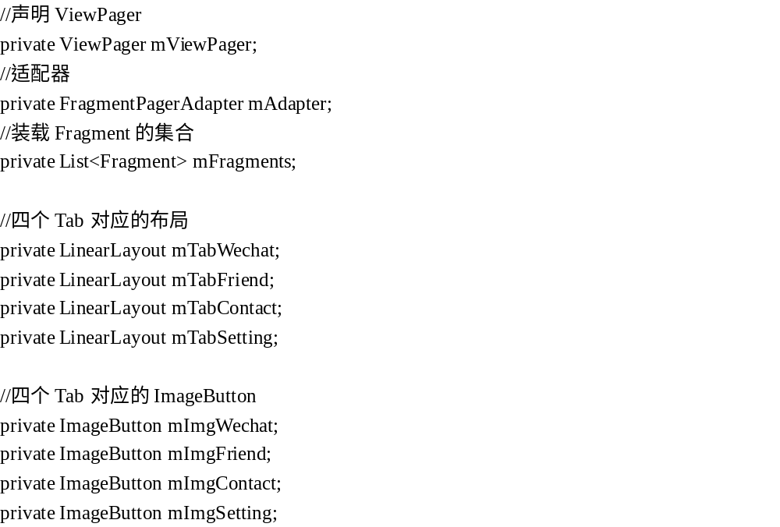
（7）管理fragment
1）声明变量

Slide 22
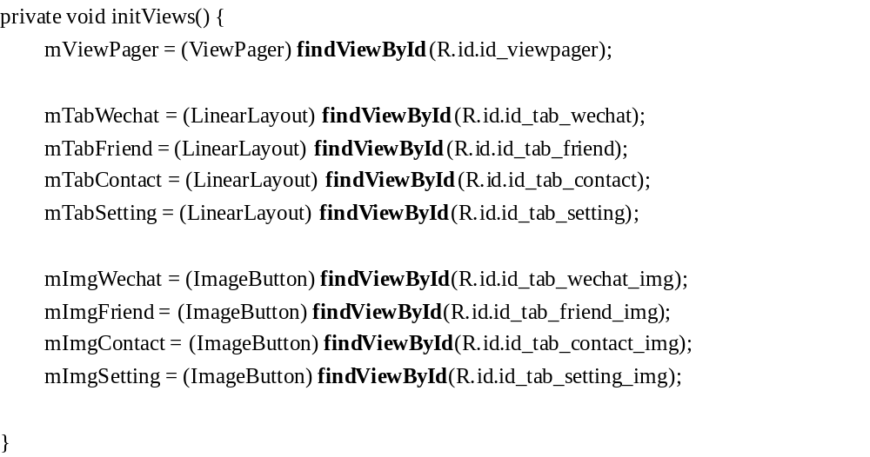
2）初始化
  调用三个自定义方法，方法在下面的步骤中给出。
  initViews();//初始化控件
  initEvents();//初始化事件
  initDatas();//初始化数据
3）初始化控件
  使用findViewByID获取每个控件。

Slide 23
4）初始化事件
  InitEvents使用setOnClickListener为每个ImageButton控件设置监听事件onClickListener。onClickListener是（5）中定义的单击事件。
  private void initEvents() {
  //设置四个Tab的单击事件
  mTabWechat.setOnClickListener(onClickListener);
  mTabFriend.setOnClickListener(onClickListener);
  mTabContact.setOnClickListener(onClickListener);
  mTabSetting.setOnClickListener(onClickListener);
  }

Slide 24
5）初始化数据
  首先定义ArrayList 类型的mFragments，添加四个Fragment对象。
  然后初始化适配器，重载getItem、getCount方法。
  最后设置ViewPager的切换监听addOnPageChangeListener，重载onPageSelected方法。在onPageSelected中调用selectTab和resetImg方法进行导航按钮图片的处理。

Slide 25
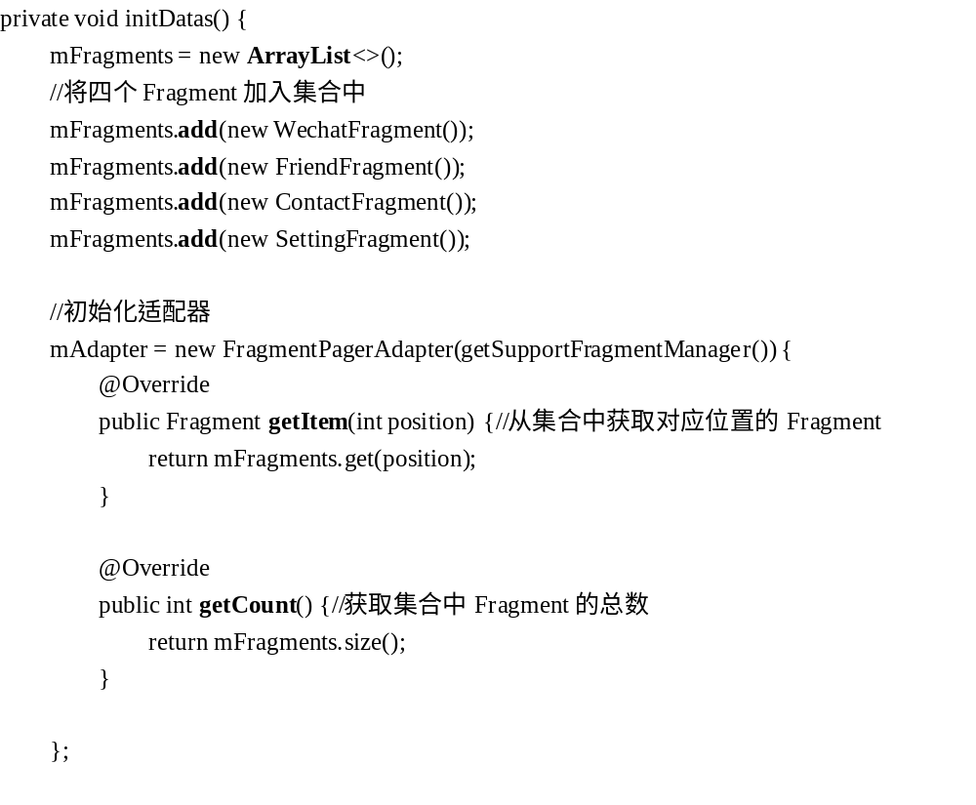

Slide 26
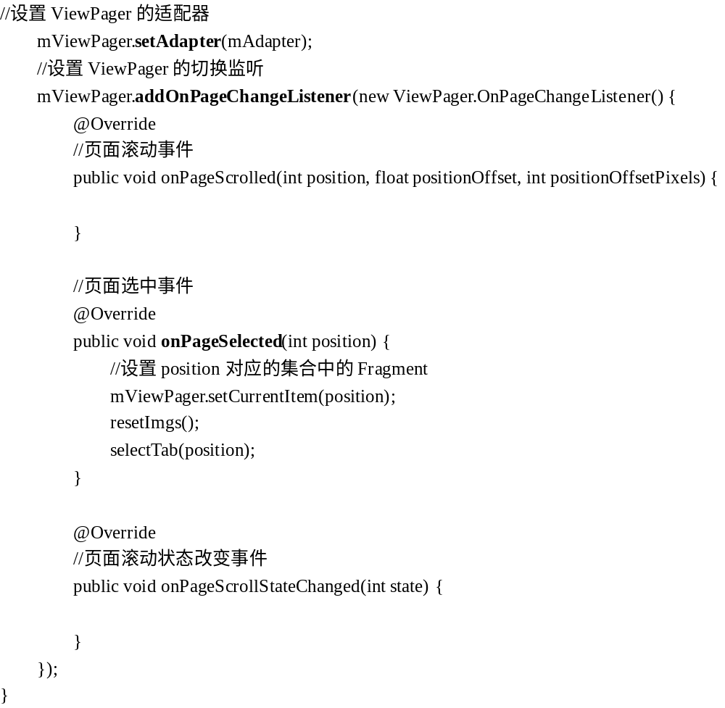

Slide 27
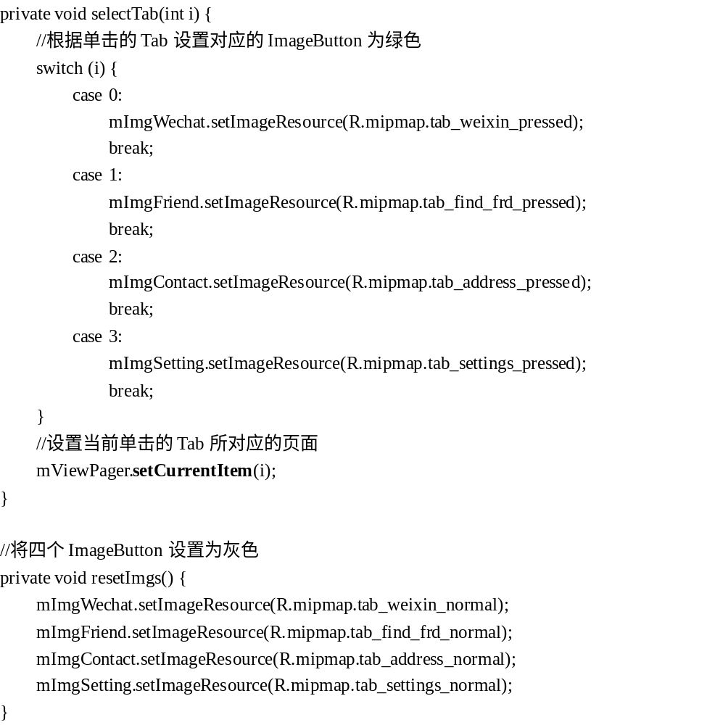

Slide 28
内容安排
Fragment
Toolbar和对话框
Android项目框架综合实例

Slide 29
Toolbar
Action bar是在Android3.0推出的一个标识应用程序和用户位置的窗口功能，并且给用户提供操作和导航模式。在大多数的情况下，当开发者需要突出展现用户行为或全局导航的activity中使用action bar，因为action bar能够使应用程序给用户提供一致的界面，并且系统能够很好根据不同的屏幕配置来适应操作栏的外观。开发者能够用ActionBar的对象的API来控制操作栏的行为和可见性。
Toolbar是在 Android 5.0 开始推出的一个 Material Design [？专业术语]风格的导航控件 ，Google 非常推荐大家使用 Toolbar 来作为Android客户端的导航栏，以此来取代的 Actionbar 。与 Actionbar 相比， Toolbar 明显要灵活的多。它不像 Actionbar 一样，一定要固定在Activity的顶部，而是可以放到界面的任意位置。

Slide 30
Toolbar
<item android:id="@+id/ab_search" android:orderInCategory="80" android:title="action_search" app:actionViewClass="Android.support.v7.widget.SearchView" app:showAsAction="ifRoom"/> <item android:id="@+id/action_share" android:orderInCategory="90" android:title="action_share" app:actionProviderClass="Android.support.v7.widget.ShareActionProvider" app:showAsAction="ifRoom"/>
【例5-3】下面的例子，简单演示一下为Toolbar添加搜索和分享。
实现步骤：
（1）添加图标
  在res/menu/main.xml中添加搜索和分享，设置title和showAsAction，其中ifRoom是有空间则显示，否则隐藏。

Slide 31
Toolbar
@Overridepublic boolean onOptionsItemSelected(MenuItem item) {
  int id = item.getItemId();
  switch (id) {
  case R.id.action_settings: Toast.makeText(MainActivity.this, "action_settings", Toast.LENGTH_LONG).show(); break; case R.id.action_share: Toast.makeText(MainActivity.this, "action_share", Toast.LENGTH_LONG).show(); break;
  default: break;
  }
  //return super.onOptionsItemSelected(item);
  return true;
}
（2）添加菜单事件
  重载onOptionsItemSelected方法，使用getItemId获取菜单控件，然后使用switch，为不同的菜单控件设置不同的事件。这里使用Toast显示简单的信息。

Slide 32
DialogFragment
DialogFragment在Android 3.0时被引入。是一种特殊的Fragment，用于在Activity的内容之上展示一个模态的对话框。典型的用于：展示警告框，输入框，确认框等等。在DialogFragment产生之前，创建对话框一般采用AlertDialog和Dialog。官方不推荐直接使用Dialog创建对话框。
使用DialogFragment来管理对话框，当旋转屏幕和按下后退键时可以更好的管理其生命周期，它和Fragment有着基本一致的生命周期。且DialogFragment也允许开发者把Dialog作为内嵌的组件进行重用，类似Fragment（可以在大屏幕和小屏幕显示出不同的效果）。

Slide 33
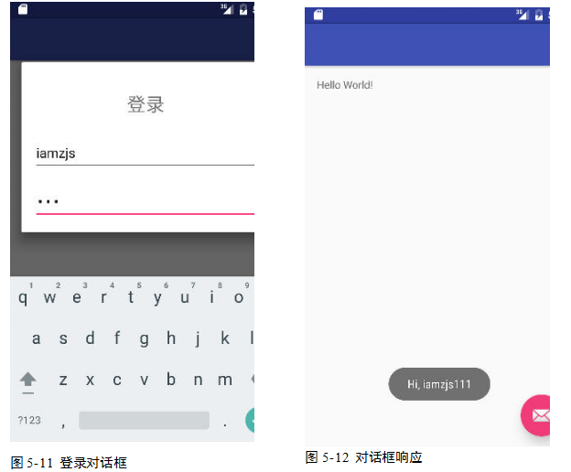
DialogFragment
【例5-4】下面用弹出登录对话框为例，展示如何使用DialogFragment，登录对话框效果如图5-11所示，对话框响应如图5-12所示。

Slide 34
DialogFragment
实现步骤：
（1）创建新项目：项目名称DialogDemo。
（2）创建LoginFragment
  布局中使用简单的TextView和EditText控件。
  创建LoginFragment继承DialogFragment，实现Android.widget.TextView.OnEditorAction Listener接口。
    public class LoginFragment extends DialogFragment implements OnEditorActionListener {}
  定义loginDialogListener接口，供Activity调用：
    public interface loginDialogListener {
    void onFinishEditDialog(String inputText);
    }

Slide 35
DialogFragment
onCreateView中首先inflate布局，获取用户名控件和密码控件，启动软键盘。同时设置用户名控件获得焦点，设置监听密码控件。
public View onCreateView(LayoutInflater inflater, ViewGroup container, Bundle savedInstanceState) {
// Inflate the layout for this fragment
View view = inflater.inflate(R.layout.fragment_login, container);
//loginButton = (Button) view.findViewById(R.id.login_button);
usernameET = (EditText)view.findViewById(R.id.username);
passwordET = (EditText)view.findViewById(R.id.password);
getDialog().setTitle("Hello");
usernameET.requestFocus(); getDialog().getWindow().setSoftInputMode( WindowManager.LayoutParams.SOFT_INPUT_STATE_VISIBLE); passwordET.setOnEditorActionListener(this);
return view; }

Slide 36
DialogFragment
重载onEditorAction方法，设置与Activity的交互。其中，onFinishEditDialog方法在Activity中定义。
  public boolean onEditorAction(TextView v, int actionId, KeyEvent event) {
  if (EditorInfo.IME_ACTION_DONE == actionId) {
  // Return input text to activity
  loginDialogListener activity = (loginDialogListener) getActivity();
  activity.onFinishEditDialog(usernameET.getText().toString()+passwordET.getText().toString());
  this.dismiss();
  return true;
  }
  return false;
  }

Slide 37
DialogFragment
（3）MainActivity
  首先定义showLoginDialog方法，使用FragmentManager调用LoginFragment。
    private void showLoginDialog() {
    Android.app.FragmentManager fm = getFragmentManager();
    LoginFragment loginFragment = new LoginFragment();
    loginFragment.show(fm,"dlg_login_dialog");
    }

Slide 38
DialogFragment
  然后在onCreate方法中调用showLoginDialog。
    protected void onCreate(Bundle savedInstanceState) {
    super.onCreate(savedInstanceState);
    setContentView(R.layout.activity_main);
    showLoginDialog();
    }
  最后定义onFinishEditDialog接收DialogFragment中输出的数据。
    public void onFinishEditDialog(String inputText) {
    Toast.makeText(this, "Hi, " + inputText, Toast.LENGTH_SHORT).show();
    }

Slide 39
内容安排
Fragment
Toolbar和对话框
Android项目框架综合实例

Slide 40
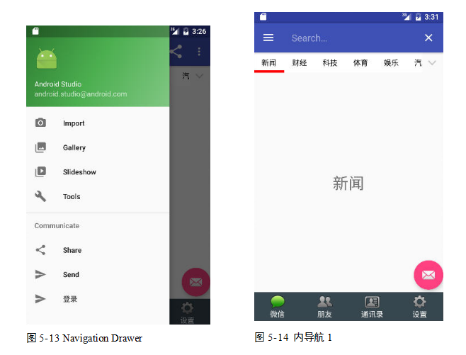
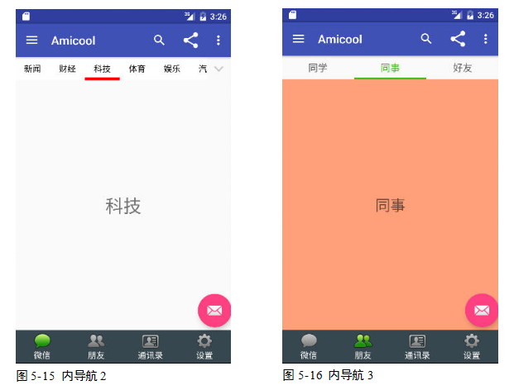
Android项目框架综合实例
本例中综合使用Navigation Drawer、Toolbar、ViewPager、Fragment、PageSlidingTagStrip等构建Android框架。
其中Navigation Drawer如图5-13所示，任意数量内导航如图5-14和图5-15所示，固定数量内导航如图5-16所示。

Slide 41
Android项目框架综合实例
新建项目Amicool
  添加Login Activity，使用Navigation Drawer Activity
底部导航
  本部分与动态的使用Fragment一致，请参照相关内容。

Slide 42
任意数量内导航
public class NewsChannelFragment extends Fragment {
private String channelName; private TextView view;
@Override
  public void setArguments(Bundle args) { channelName=args.getString("cname"); }
  public NewsChannelFragment() {
  // Required empty public constructor }
  @Override
  public View onCreateView(LayoutInflater inflater, ViewGroup container, Bundle savedInstanceState) {
  if(view==null){
  view=new TextView(super.getActivity());
  view.setLayoutParams(new LayoutParams(LayoutParams.MATCH_PARENT, LayoutParams.MATCH_PARENT));
  view.setGravity(Gravity.CENTER);
  view.setTextSize(30);
  view.setText(channelName);
  }
  ViewGroup parent=(ViewGroup)view.getParent(); if(parent!=null){ parent.removeView(view);
  }
  return view;
  }
}
本部分创建一个支持任意数量的内导航，如图5-14和图5-15所示。
（1）NewsChannelFragment
  创建NewsChannelFragment继承Fragment，在onCreateView中对view进行判断，如果null，使用channelName作为显示文字初始化一个view，否则直接返回view。

Slide 43
任意数量内导航
（2）NewsPageFragmentAdapter
  创建NewsPageFragmentAdapter继承FragmentPagerAdapter，其中getItem方法使用取模（%）运算进行了简单处理。
  public Fragment getItem(int idx) {
  return fragmentList.get(idx%fragmentList.size());
  }

Slide 44
任意数量内导航
（3）WechatFragment
  WechatFragment实现了任意数量的内导航。首先创建Fragment，实现ViewPager.OnPageChangeListener接口。
    public class WechatFragment extends Fragment implements ViewPager.OnPageChangeListener{
    private View view=null;
    private RadioGroup rgChannel=null;
    private ViewPager viewPager;
    private HorizontalScrollView hvChannel=null;
    public WechatFragment() {
    // Required empty public constructor
    }

Slide 45
任意数量内导航
在onCreateView，调用initTab(inflater)初始化内导航标签，调用initViewPager()初始化ViewPager。
重载onPageSelected方法，调用setTab方法设置选定Tab的相关操作，其中使用了DisplayMetrics类，处理当前屏幕的密度。

Slide 46
任意数量内导航
（4）布局
  Layout/wechat.xml布局中，使用了HorizontalScrollView
    <HorizontalScrollView
    android:id="@+id/hvChannel"
    android:layout_width="match_parent"
    android:layout_height="wrap_content"
    android:layout_toLeftOf="@+id/ivShowChannel"
    android:scrollbars="none">
    <RadioGroup
    android:id="@+id/rgChannel"
    android:layout_width="wrap_content"
    android:layout_height="wrap_content" android:orientation="horizontal">
    </RadioGroup>
    </HorizontalScrollView>

Slide 47
任意数量内导航
（5）设置tab_rb：创建Layout/tab_rb.xml，设置android:background属性
  <?xml version="1.0" encoding="utf-8"?>
  <RadioButton xmlns:Android="http://schemas.Android.com/apk/res/Android"
  android:layout_width="wrap_content"
  android:layout_height="30dp"
  android:text="今日"
  android:background="@drawable/tab_selector"
  android:paddingLeft="15dp"
  android:paddingRight="15dp"
  android:paddingTop="10dp"
  android:paddingBottom="10dp"
  android:button="@null"
  />

Slide 48
任意数量内导航
（6）设置tab_selector：在Drawable/tab_selector.xml中添加shape以及state_selected。
  <?xml version="1.0" encoding="utf-8"?>
  <selector xmlns:Android="http://schemas.Android.com/apk/res/Android" >
  <item android:state_checked="true" >
  <layer-list >
  <item >
  <shape android:shape="rectangle">
  <stroke android:width="5dp" android:color="#ff0000"/>
  </shape>
  </item>
  <item android:bottom="5dp" >
  <shape android:shape="rectangle" >
  <solid android:color="#fff"/>
  </shape>
  </item>
  </layer-list>
  </item>

Slide 49
<item android:state_selected="true" >
<layer-list >
<item >
<shape android:shape="rectangle">
<stroke android:width="5dp" android:color="#ff0000"/>
</shape>
</item>
<item android:bottom="5dp" >
<shape android:shape="rectangle" >
<solid android:color="#fff"/>
</shape>
</item>
</layer-list>
</item>
<item >
<shape >
<solid android:color="#FFF"/>
</shape>
</item>
</selector>

Slide 50
固定数量内导航
本部分创建一个固定数量的内导航，使用了ViewPage和PagerSlidingTabStrip。
（1）PagerSlidingTabStrip：这是一个比较成熟的第3方控件，在github上已经有了这个开源项目，所以我们可以直接拿来用，很方便很实用。官网地址：https://github.com/astuetz/PagerSlidingTabStrip。
（2）Drawable/backgroud_bg：使用selector设置导航的背景，分别设置state_pressed、state_focused和drawable属性。
  <?xml version="1.0" encoding="utf-8"?>
  <selector xmlns:Android="http://schemas.Android.com/apk/res/Android" android:exitFadeDuration="@android:integer/config_shortAnimTime">
  <item android:state_pressed="true" android:drawable="@color/red" />
  <item android:state_focused="true" android:drawable="@color/red"/>
  <item android:drawable="@android:color/transparent"/>
  </selector>

Slide 51
固定数量内导航
（3）String.xml：定义PagerSlidingTabStrip的各种属性。
（4）Colors.xml：定义颜色属性。
（5）布局Layout：在布局中放入PagerSlidingTabStrip和ViewPager。
（6）Fragment：创建FriendFragment，继承Fragment。声明SubFragment1、SubFragment2、SubFragment3、PagerSlidingTabStrip和DisplayMetrics对象作为FriendFragment的成员变量。

Slide 52
固定数量内导航
public class FriendFragment extends Fragment {
private SubFragment1 subFragment1;
private SubFragment2 subFragment2;
private SubFragment3 subFragment3;
/**
* PagerSlidingTabStrip的实例
*/
private PagerSlidingTabStrip tabs;
/**
* 获取当前屏幕的密度
*/
private DisplayMetrics dm;
public FriendFragment() {
// Required empty public constructor
}
}

Slide 53
固定数量内导航
在onCreateView 调用initView，初始化ViewPager。
  @Override
  public View onCreateView(LayoutInflater inflater, ViewGroup container,
  Bundle savedInstanceState) {
  // Inflate the layout for this fragment
  View view = inflater.inflate(R.layout.fragment_friend, null);
  initView(view);
  return view;
  }

Slide 54
固定数量内导航
initView获取屏幕密度、ViewPage和PagerSlidingTabStrip，设置Adapter。然后调用setTabsValue，设置Tab的各种属性。
  private void initView(View view) {
  dm = getResources().getDisplayMetrics();
  ViewPager pager = (ViewPager) view.findViewById(R.id.pager);
  tabs = (PagerSlidingTabStrip) view.findViewById(R.id.tabs);
  pager.setAdapter(new MyPagerAdapter(getChildFragmentManager()));
  tabs.setViewPager(pager);
  setTabsValue();
  }

Slide 55
固定数量内导航
private void setTabsValue() {
// 设置Tab是自动填充满屏幕的
tabs.setShouldExpand(true);
// 设置Tab的分割线是透明的
tabs.setDividerColor(Color.TRANSPARENT);
// tabs.setDividerColor(Color.BLACK);
// 设置Tab底部线的高度
tabs.setUnderlineHeight((int) TypedValue.applyDimension(
TypedValue.COMPLEX_UNIT_DIP, 1, dm));
// 设置Tab Indicator的高度
tabs.setIndicatorHeight((int) TypedValue.applyDimension(
TypedValue.COMPLEX_UNIT_DIP, 4, dm));// 4
// 设置Tab标题文字的大小
tabs.setTextSize((int) TypedValue.applyDimension(
TypedValue.COMPLEX_UNIT_SP, 16, dm)); // 16
// 设置Tab Indicator的颜色
tabs.setIndicatorColor(Color.parseColor("#45c01a"));// #45c01a
// 设置选中Tab文字的颜色 (这是自定义的一个方法)
tabs.setSelectedTextColor(Color.parseColor("#45c01a"));// #45c01a
// 取消单击Tab时的背景色
tabs.setTabBackground(0);
}

Slide 56
固定数量内导航
定义MyPagerAdapter，继承FragmentStatePagerAdapter。重载getItem，返回各Tab对应的SubFragment。
  // FragmentPagerAdapter FragmentStatePagerAdapter //不能用FragmentPagerAdapter
  public class MyPagerAdapter extends FragmentStatePagerAdapter {
  public MyPagerAdapter(FragmentManager fm) {
  super(fm);
  // TODO Auto-generated constructor stub
  }
  private final String[] titles = { "同学", "同事", "好友" };
  @Override
  public CharSequence getPageTitle(int position) {
  return titles[position];
  }
  @Override
  public int getCount() {
  return titles.length;
  }

Slide 57
固定数量内导航
@Override
public Fragment getItem(int position) {
switch (position) {
case 0:
if (null == subFragment1) {
subFragment1 = new SubFragment1();
}
return subFragment1;
case 1:
if (null == subFragment2) {
subFragment2 = new SubFragment2();
}
return subFragment2;
case 2:
if (null == subFragment3) {
subFragment3 = new SubFragment3();
}
subFragment1 = new SubFragment1();
return subFragment3;
default:
return null;
}
}
}

Slide 58
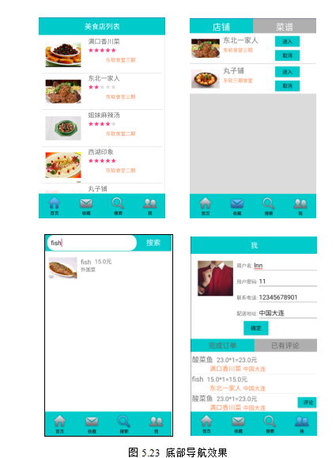
项目延伸
可以在该项目的基础上进行以下尝试：
  制作大项目UI：
    Fragment导航；
    Toolbar；
    用户注册。
  导航效果如图5.23所示。

